Slide 1



OpenCV 세미프로젝트
K-NN을 이용한 차량 번호 인식
4조 곽원일

Slide 2

JAVA 212_Deep Running A
Table of Contents
Table of Contents
1. What is K-NN in machine learning?
2. K-NN Algorithm Overview
3. Code Review & Conclusion
4. Demonstration

Slide 3
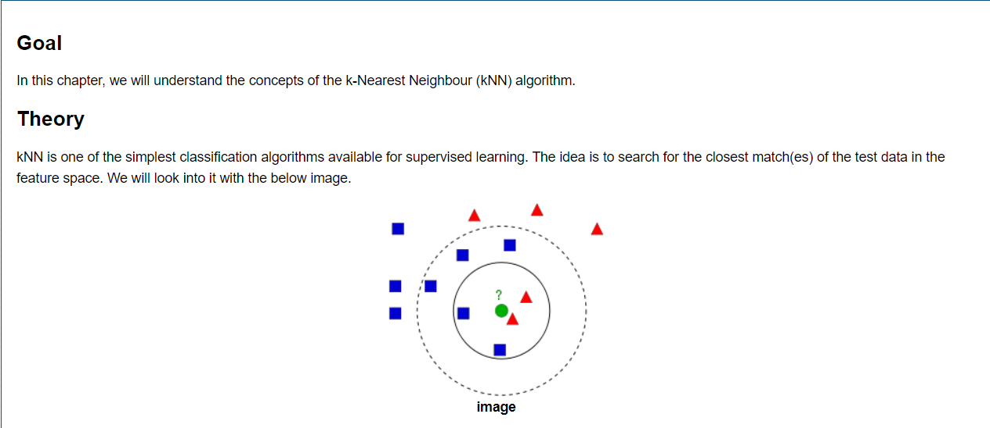
JAVA 212_Deep Running A
What is K-NN in machine learning?
k-Nearest Neighbors – 가장 인접한 k개의 데이터로 파악하는 방법

Slide 4
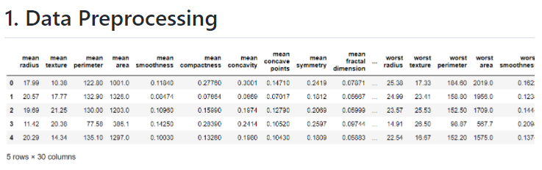
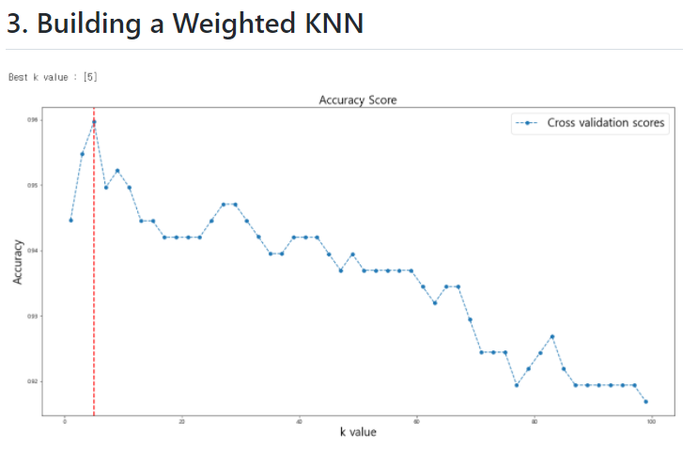
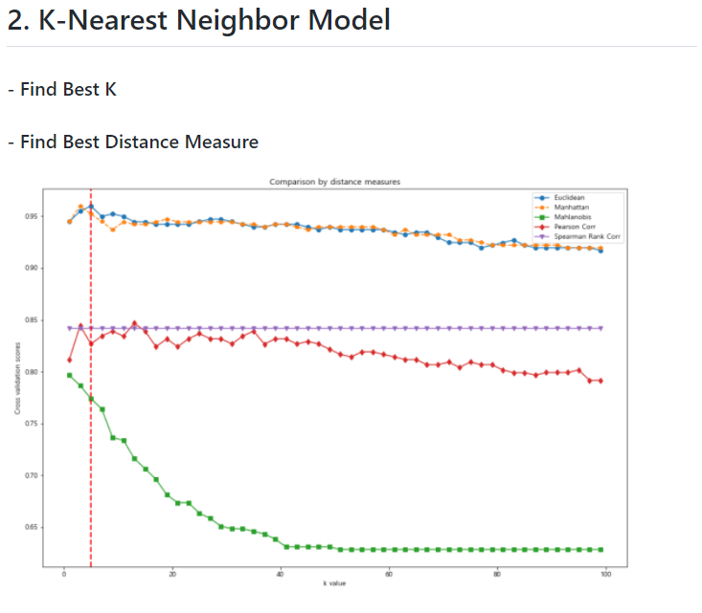
JAVA 212_Deep Running A
What is K-NN in machine learning?

Slide 5
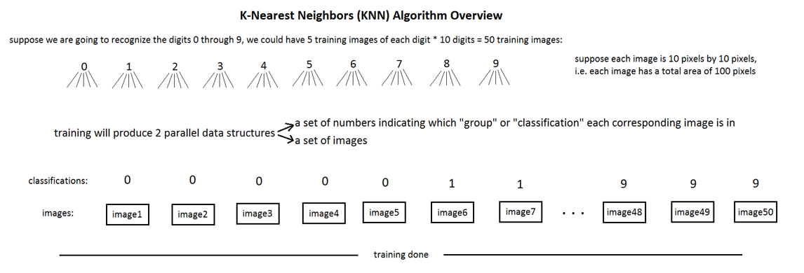
JAVA 212_Deep Running A
K-NN Algorithm Overview
0~9 이미지를 5개씩,A~Z 이미지를 4개씩 총 154개 훈련 이미지 활용
훈련 데이터는 2가지 형식으로 저장 (1) 이미지 그룹, (2) 각 해당 이미지에 따른 분류(유니코드)
PDF에서는 함수(Cell을 잘라 배열에 저장하고 Label 작업을 수행한 뒤 numpy파일로 저장)를 만듦(머신러닝) -> 이해하기 쉽게 데이터를 일일이 만들어볼 예정

Slide 6
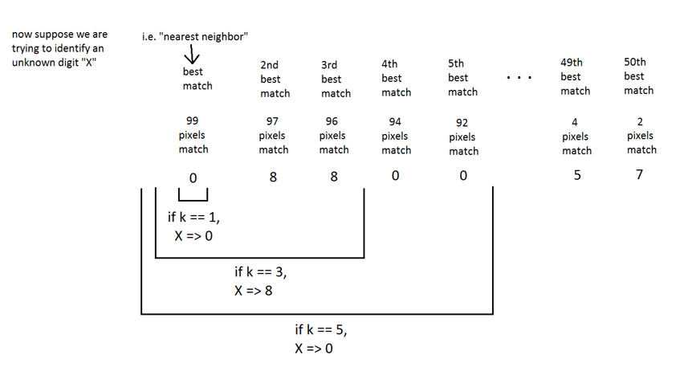
JAVA 212_Deep Running A
K-NN Algorithm Overview
최적의 k 값과 측정방법을 구하고 대입 (k=1, Eucliden Distance)
번호판 이미지를 가지고 번호 추출해보기

Slide 7
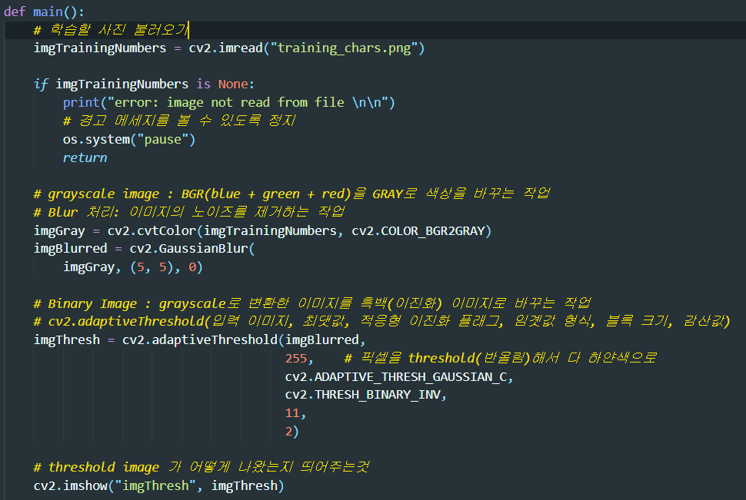
JAVA 212_Deep Running A
Code Review
grayscale image
Blur 처리
Binary Image
cv2.adaptiveThreshold

Slide 8
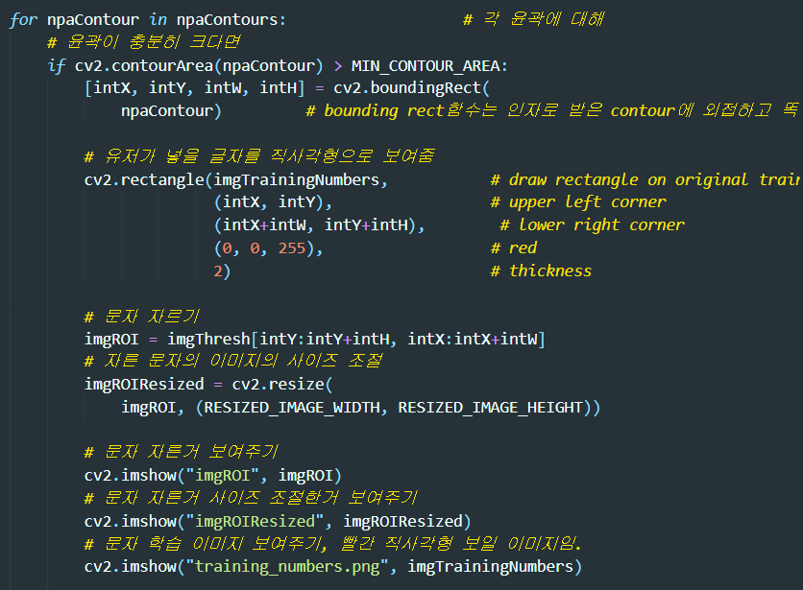
JAVA 212_Deep Running A
Code Review
면적 비교
[cv2.contourArea > MIN_COUTOUR_AREA(변수)]
넣을 이미지 윤곽처리
(cv2.rectangle)
이미지 사이즈조절
(cv2.resize)

Slide 9
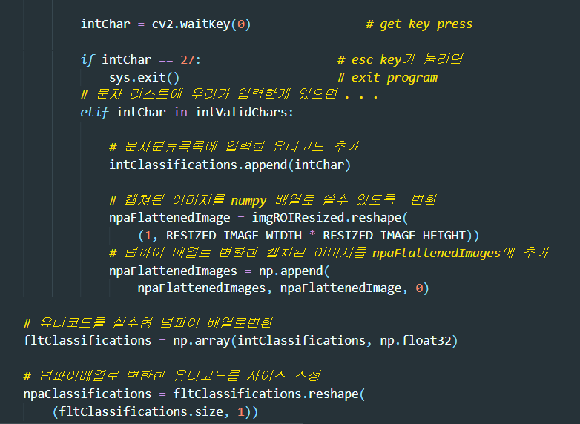
JAVA 212_Deep Running A
Code Review
키 입력
[intchar = cv2.waitKey(0)]
이미지를 똑같은 사이즈로변환
(.reshape(1,변수*변수)
데이터를 넘파이 배열로,1차원
(np.array, .reshape)
Ex) 한글 ‘우’는 UTF8: 236,154,176

Slide 10
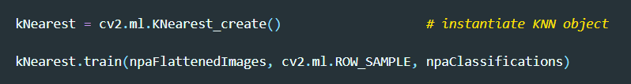
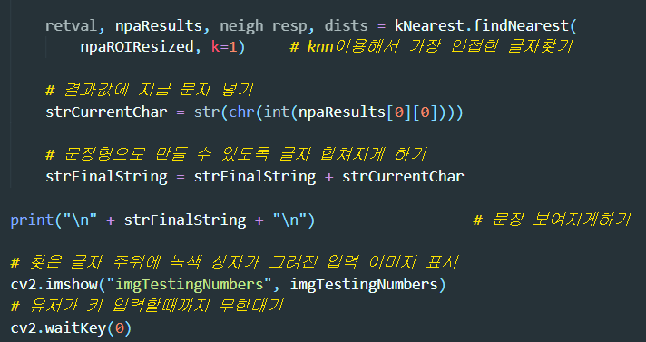
JAVA 212_Deep Running A
Code Review
KNN 알고리즘 객체 생성
[cv2.ml.Knearest_create]
KNN 알고리즘 학습
(cv2.ml_Knearest.train)
입력 데이터의 클래스 예측
(cv2.ml_Knearest.findNearest)

Slide 11
JAVA 212_Deep Running A
Conclusion
1. 데이터 전처리만 잘 한다면 KNN의 원리와 적용은 간단
2. 한글 학습 실패 (유니코드, 넘파이 변환 과정, 출력문제)
3. 최적의 k값과 거리측정방법 구하기 부재

Slide 12






JAVA 212_Deep Running A
DEVELOPMENT TOOL & REFERENCE
Python 3.9.6
VSCode

Slide 13
OpenCV 세미프로젝트
THANK YOU !
시연 설명

